Slide 1
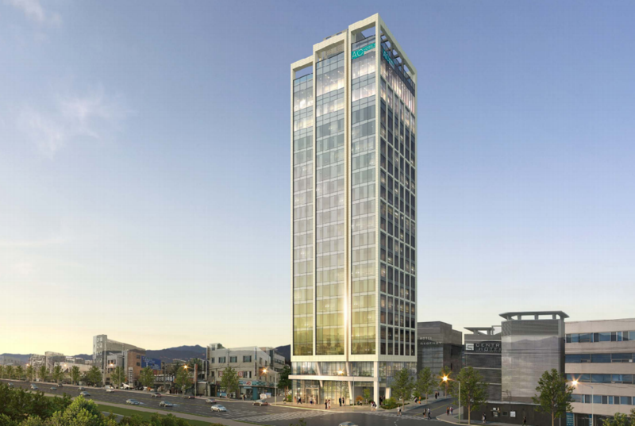
S.W.C. 안전관리 교육
AC호텔 바이 메리어트 신축공사
안전관리자 – 박성제 책임

Slide 2
목 차
S.W.C.란?
외부 가설공법 비교
S.W.C 설치 순서
S.W.C. 내 안전시설물
S.W.C. 관련 재해사례
S.W.C. 안전관리
S.W.C. 해체

Slide 3
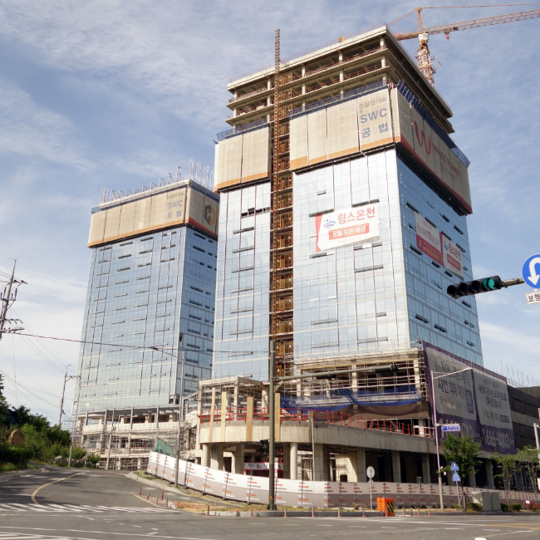
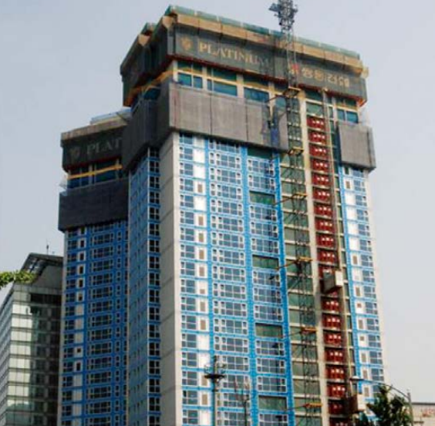
1. S.W.C.란?
Safety Working Cage
(안전작업발판, 안전작업구조물)
건물 외부에 설치하여 골조공사와
동시에 하부층 외벽 마감공사를 진행하는
가설공법
선행 골조공사 2~3개층 하부 위치에
S.W.C에 체결된 가이드레일을 벽체의
브라켓에 고정한 후, 기계식 인양장치를
이용하여 한 층씩 상승시키면서 안전하게
외벽 마감을 수평으로 연속 시공하는
건축물 외벽 마감 적층 가설공법

Slide 4
2. 외부 가설공법 비교

Slide 5
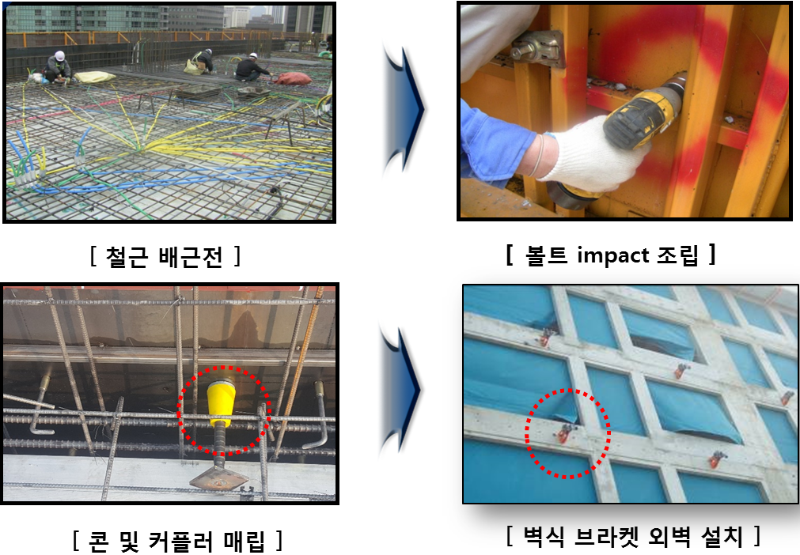
3. S.W.C. 설치 순서

Slide 6
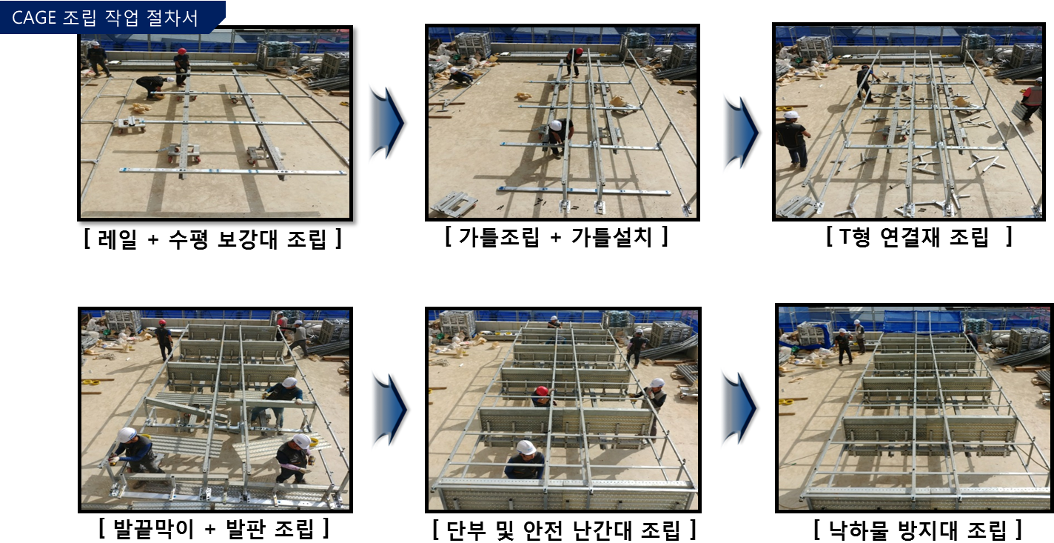
3. S.W.C. 설치 순서

Slide 7
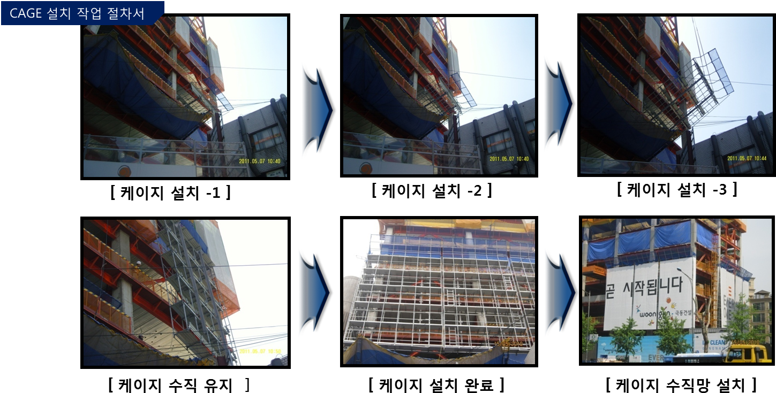
3. S.W.C. 설치 순서

Slide 8
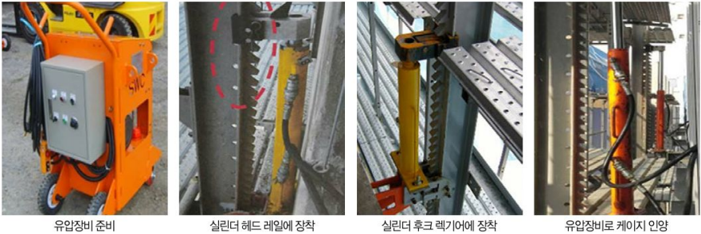
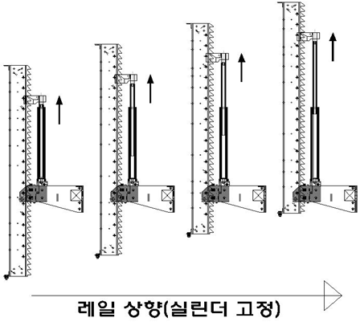
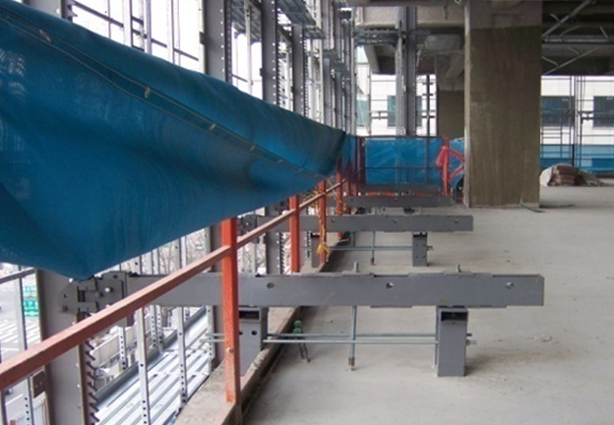
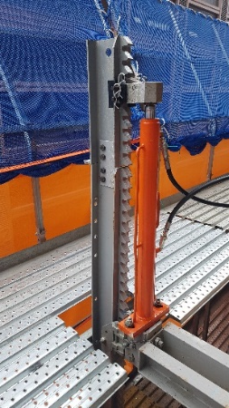

Slide 9
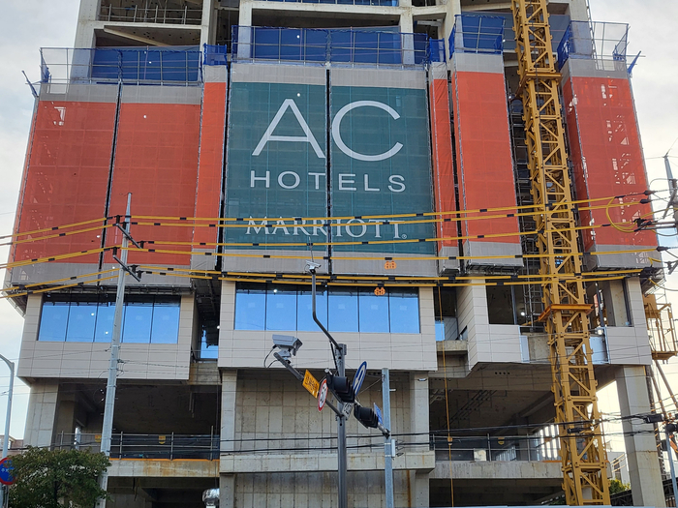
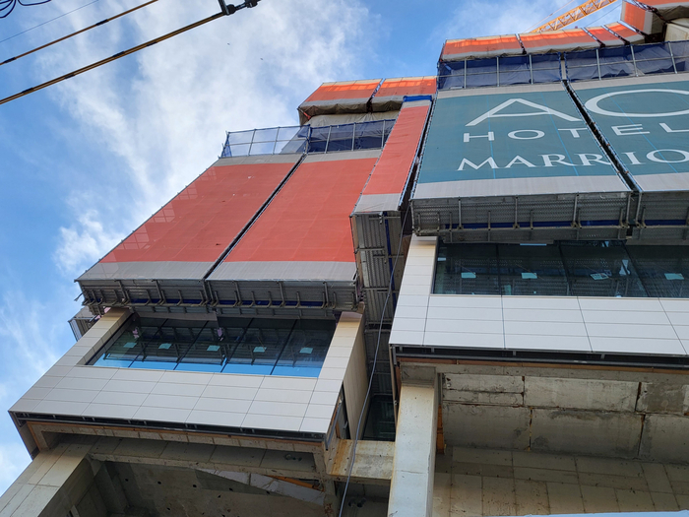
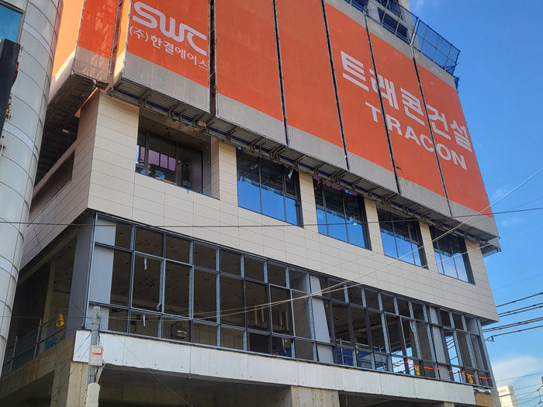
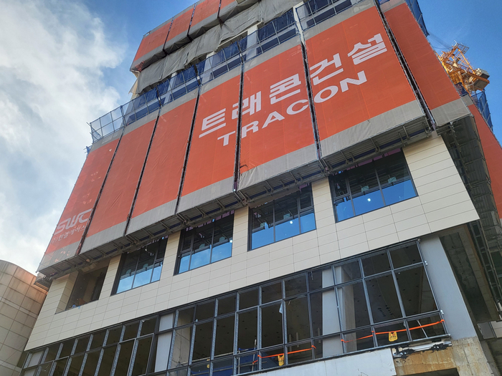

Slide 10
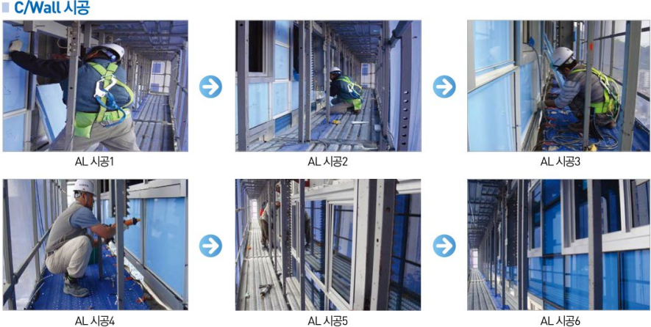

Slide 11
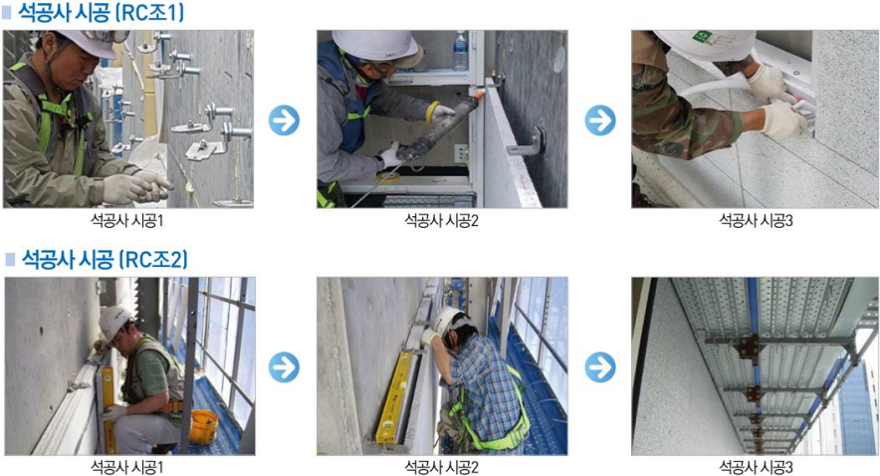

Slide 12
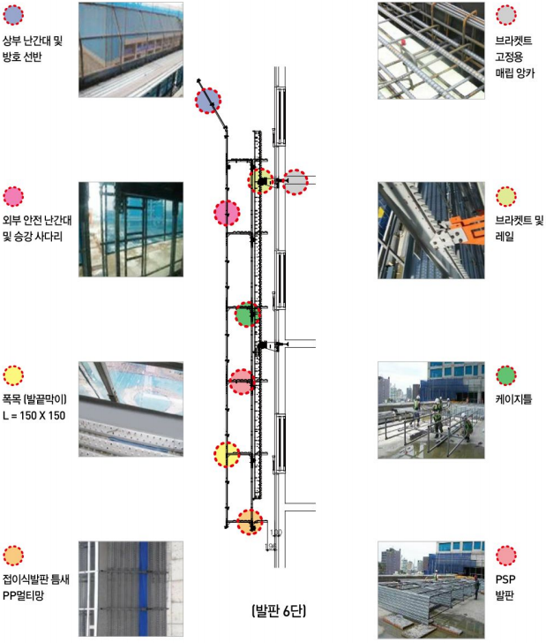
4. S.W.C. 내 안전시설물

Slide 13
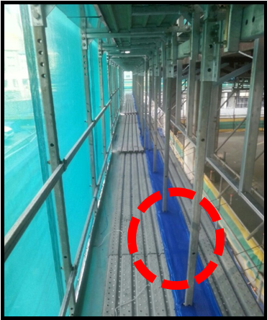
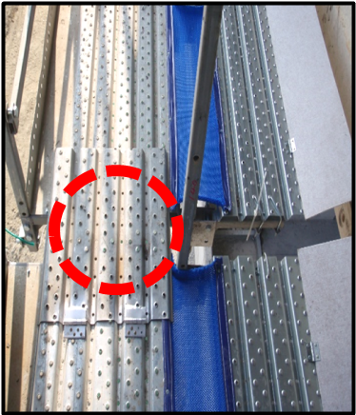
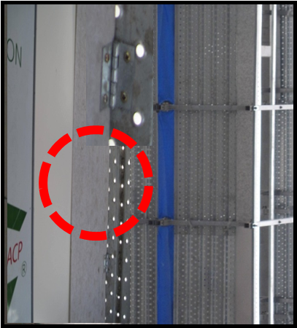
4. S.W.C. 내 안전시설물

Slide 14
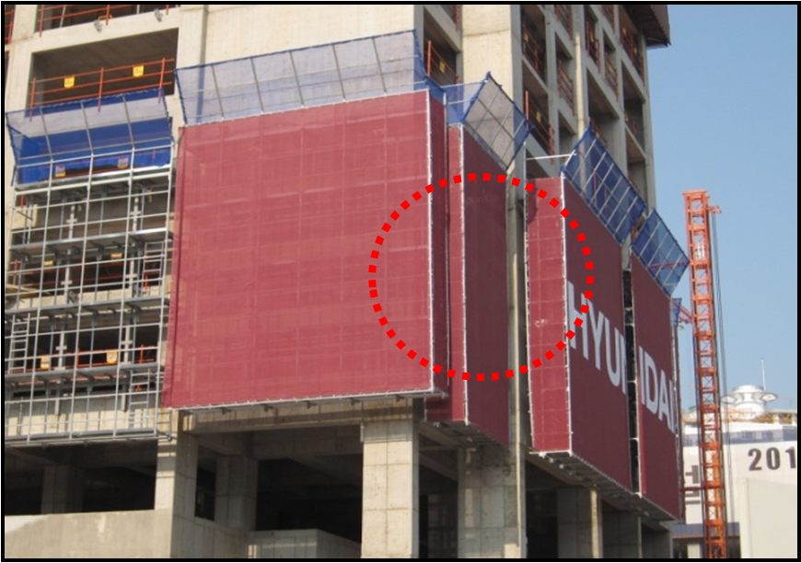
4. S.W.C. 내 안전시설물

Slide 15
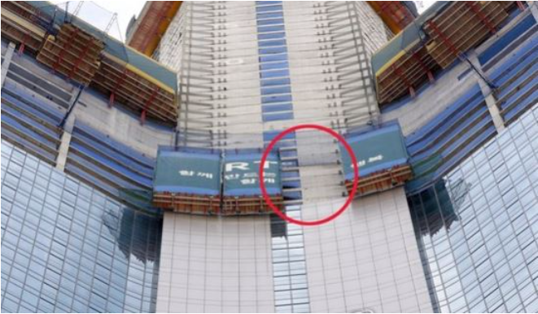
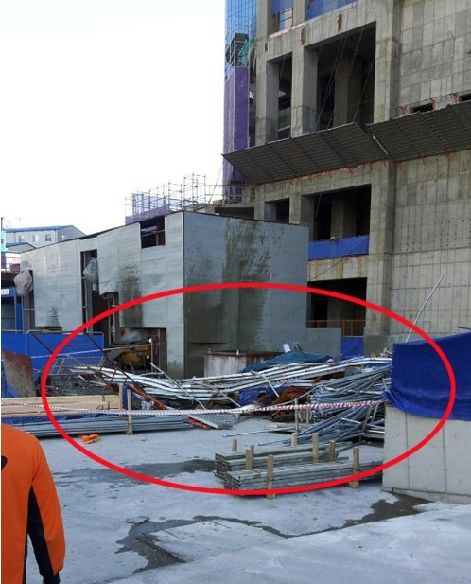
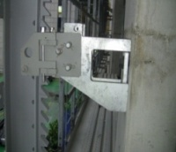
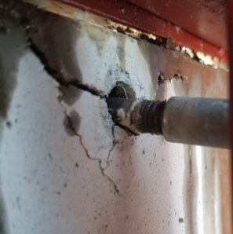
5. S.W.C. 관련 재해사례
2018년 03월 02일 (금) 오후 01시 50분 경
포스코건설 - 부산 해운대구 엘시티
레지던스 사업 주상복합 아파트 A동(85층)
공사현장
SWC 인상 근로자 3명이 SWC 인상작업을
위해 유압을 통해 인상하던 중 구조물의
하중을 지지해주는 고정장치인 벽부형
슈브라켓이 이탈되어 SWC 한 케이지가
그대로 추락하여 그 안에 있던 근로자 3명
및 하부 지상에서 작업하던 근로자 1명
까지 깔려 총 4명 (H≒204M) 사망.

Slide 16
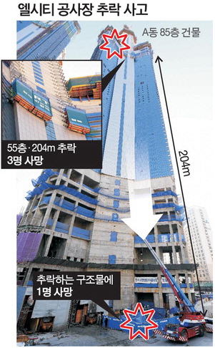
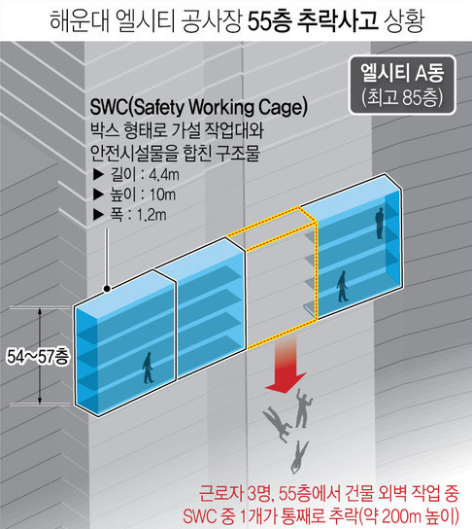
5. S.W.C. 관련 재해사례

Slide 17
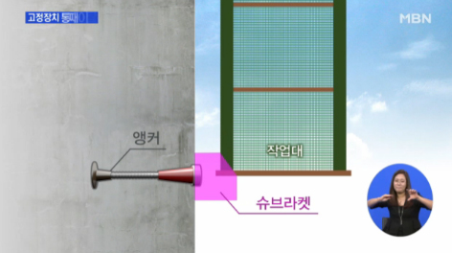
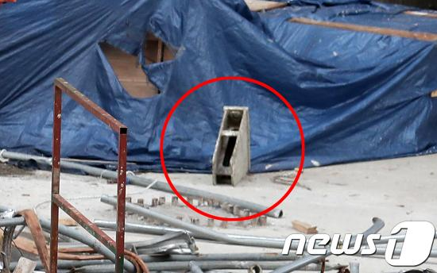
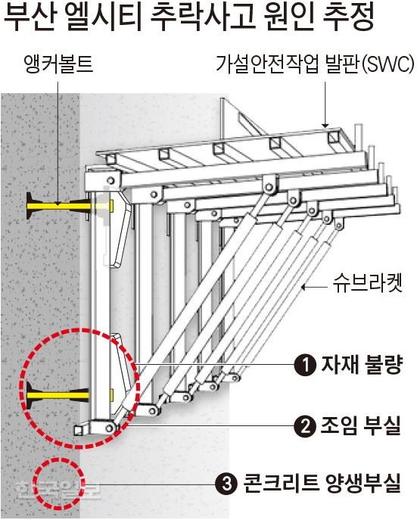
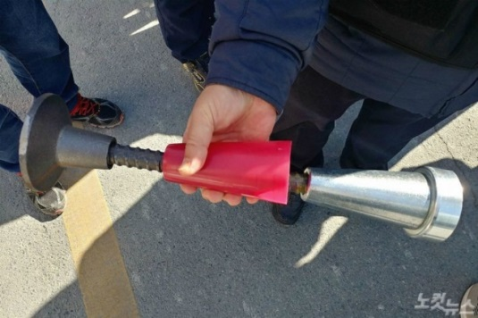
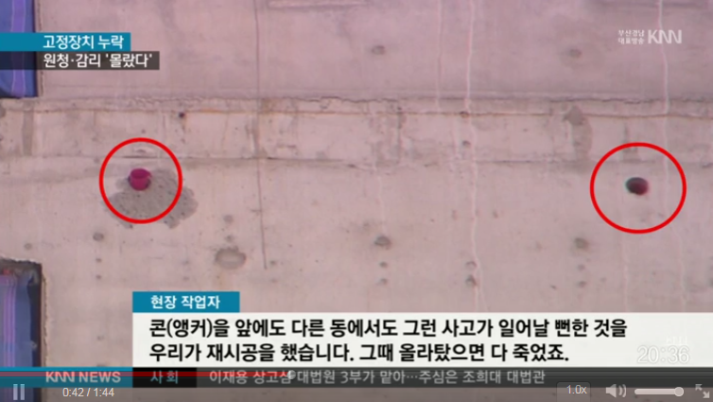
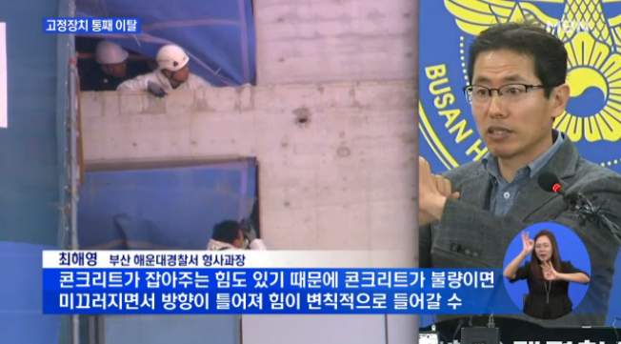
5. S.W.C. 관련 재해사례
예방대책
사전에 SWC 시공계획서를 받아 자재 반입 시 규격에 맞는 자재가
들어왔는지 그리고 작업 시 계획서 내용대로 이행하고 있는지 확인

Slide 18
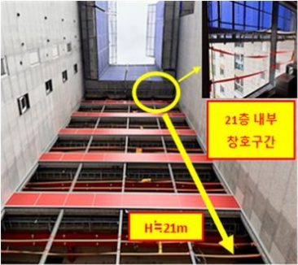
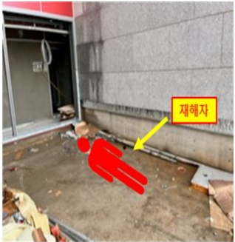
5. S.W.C. 관련 재해사례
2022년 11월 29일 (화) 오전 09시 15분 경
경남 소재 주상복합 신축현장
창호 근로자가 21층 외벽에 설치된 SWC
작업발판에서 커튼월 창호틀 고정을 위한
앙카 설치작업 중 작업발판에서 빈틈
사이에 14층 바닥 돌출부로 떨어져
(H≒21M) 사망.

Slide 19
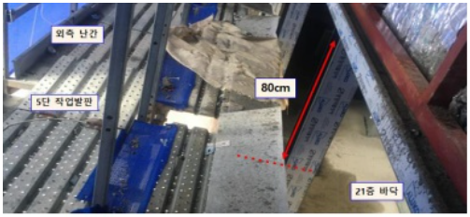
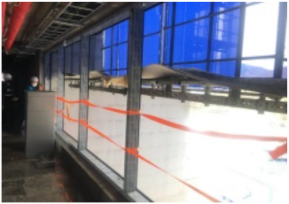
5. S.W.C. 관련 재해사례
SWC 작업발판과 구조물 사이에는 커튼월 설치작업을 위해
안전난간을 설치하지 않아 높이 약 80cm의 개구부가 발생,
근로자 안전대 미착용한 상태에서 작업 진행도중 넘어져 추락사
예방대책
추락 위험이 있는 장소에는 충분한 강도를 가진 구조로 안전난간
설치하거나 곤란한 경우 개구부 (발판 단부 및 커튼월 사이)에
추락방호망 설치하며, 근로자는 안전대 착용 및 안전고리 체결 철저

Slide 20
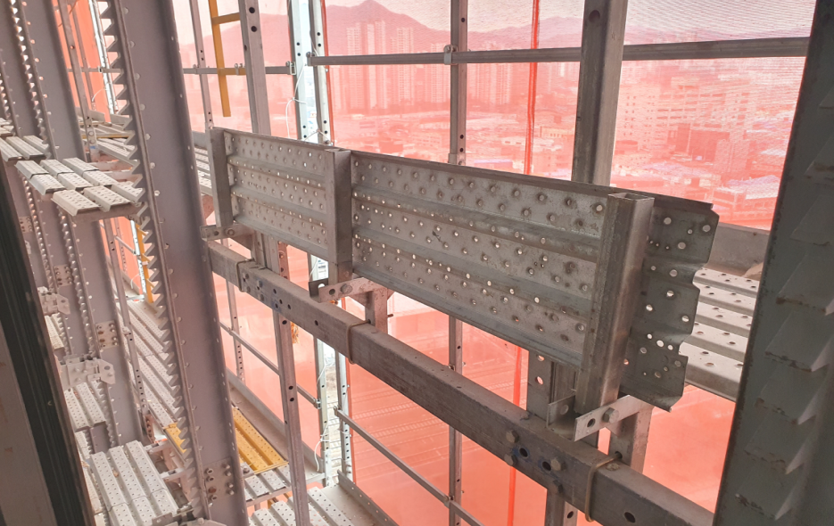
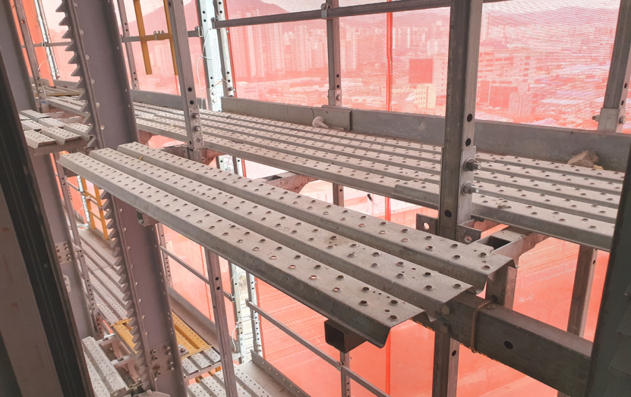
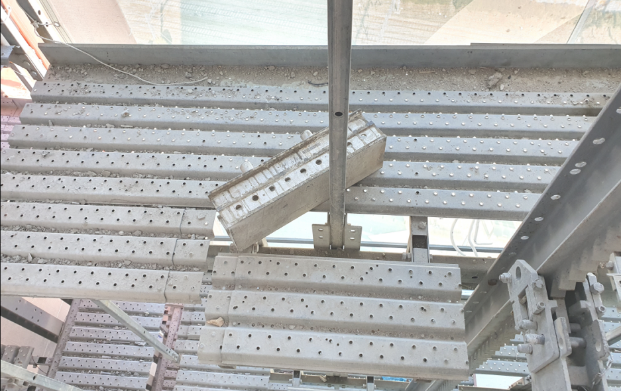
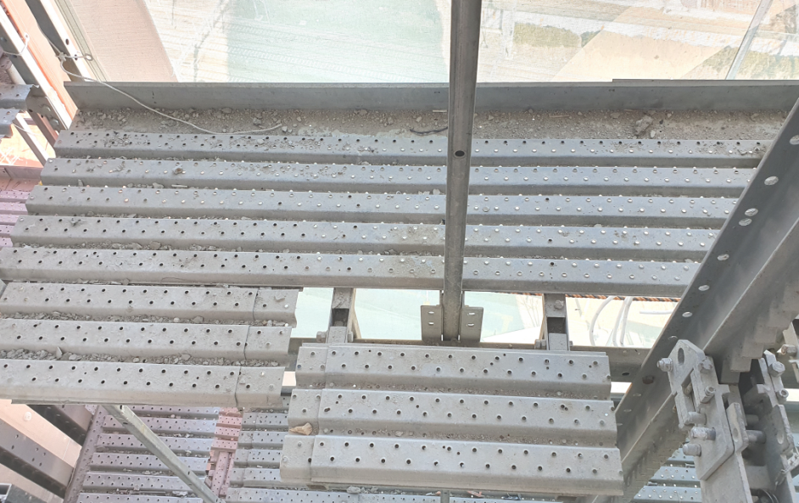
6. S.W.C. 안전관리

Slide 21
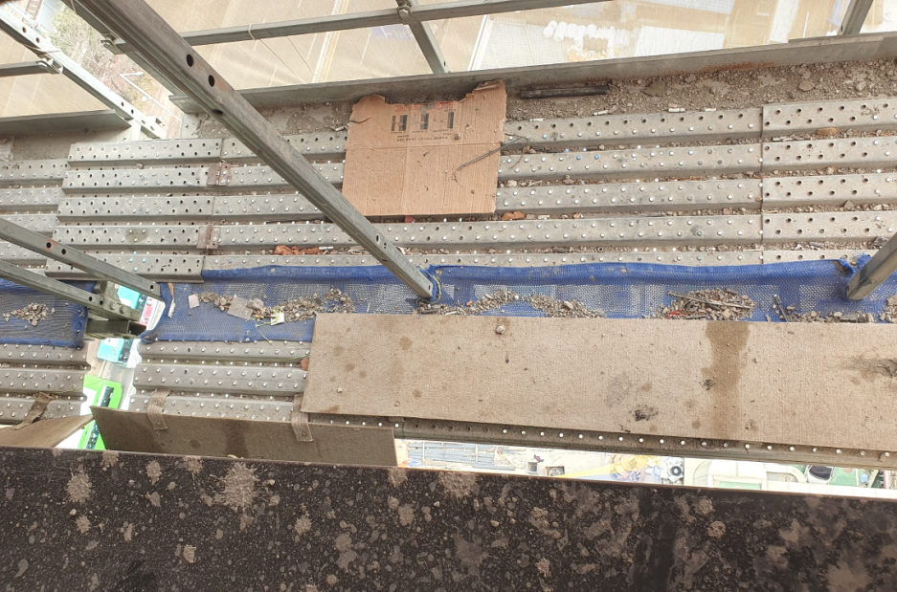
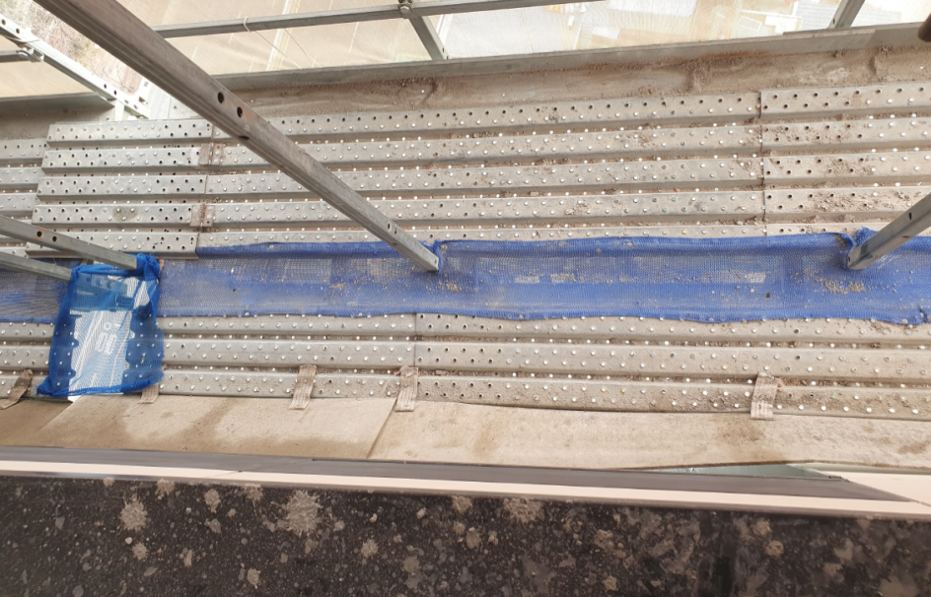
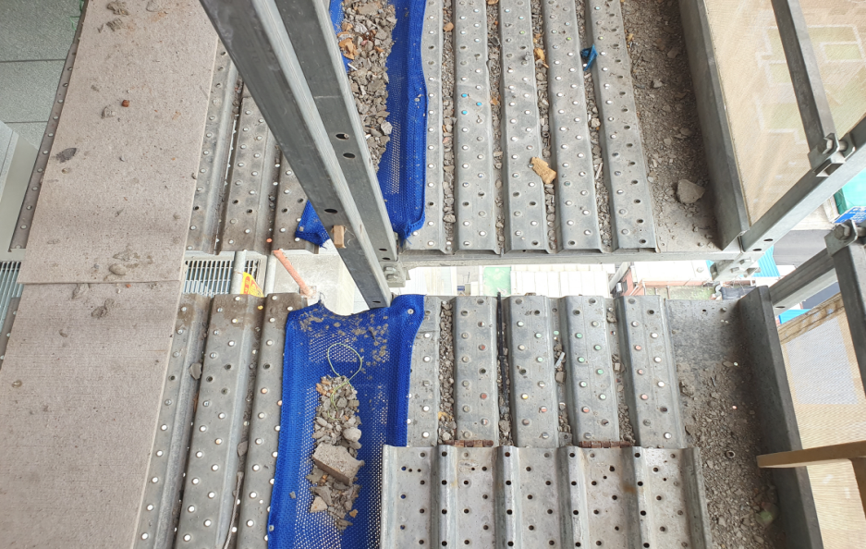
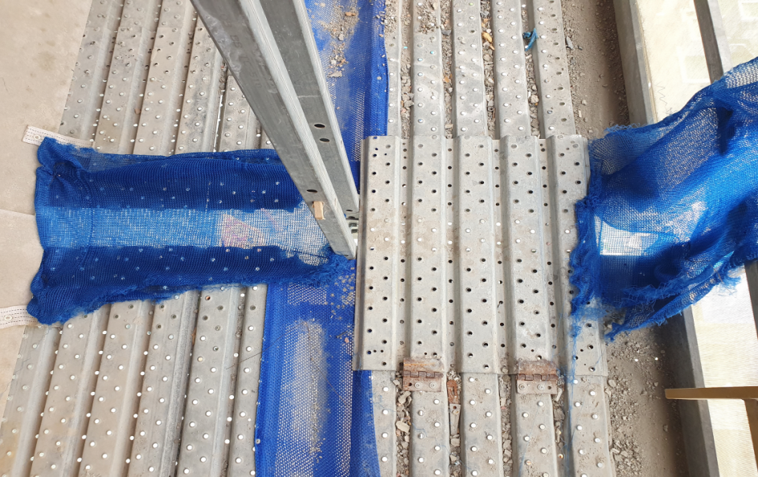
6. S.W.C. 안전관리

Slide 22
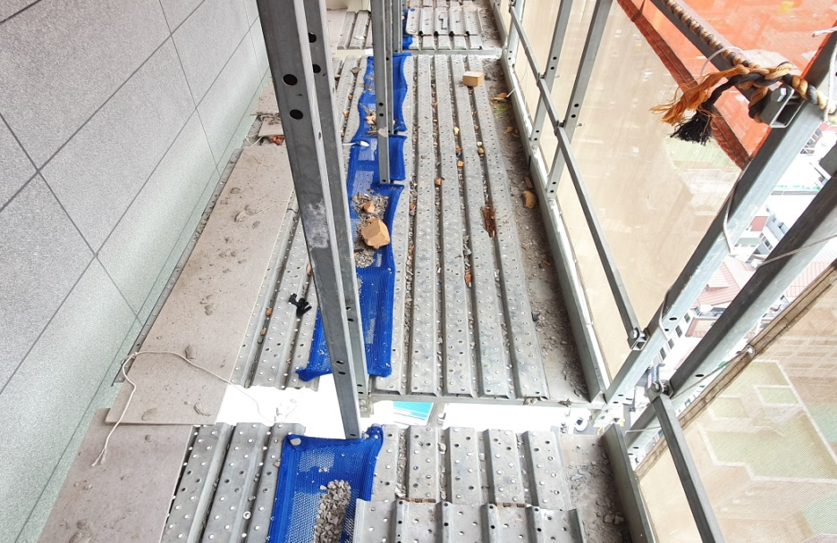
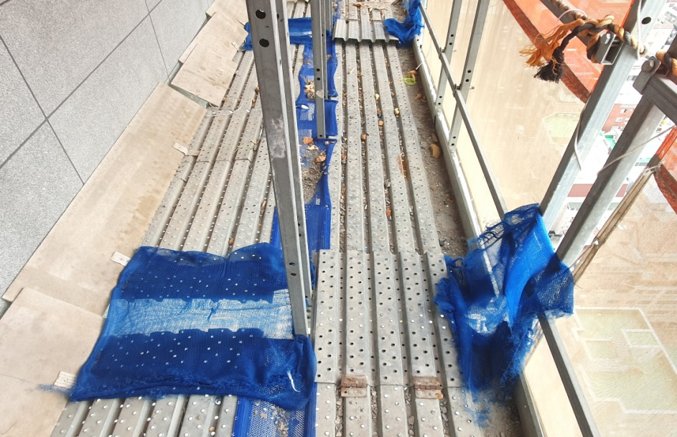
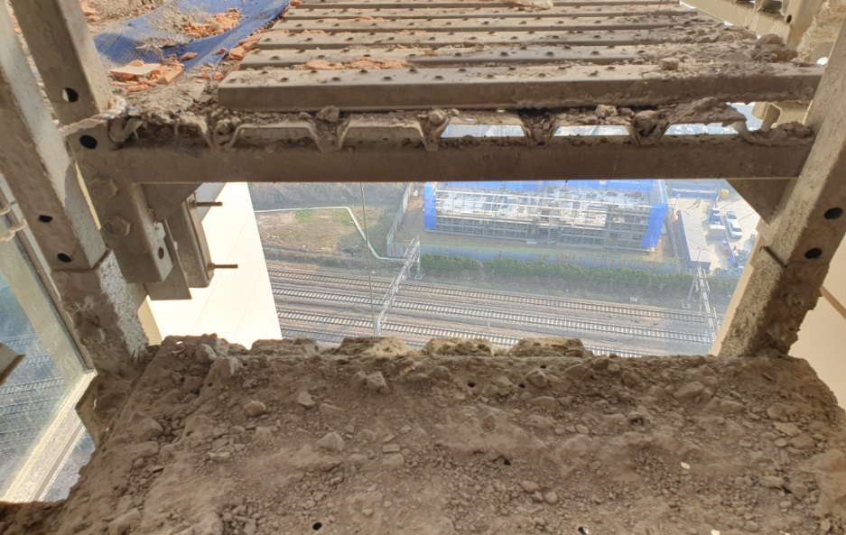
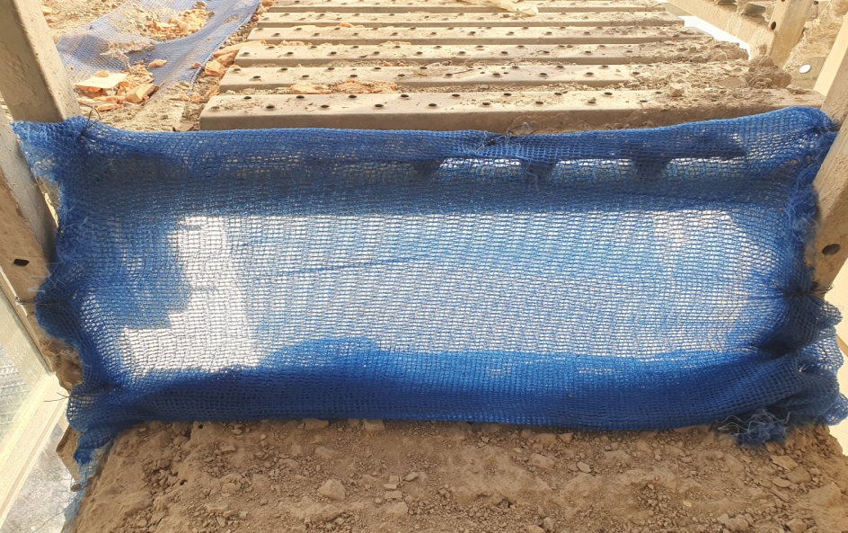
6. S.W.C. 안전관리

Slide 23
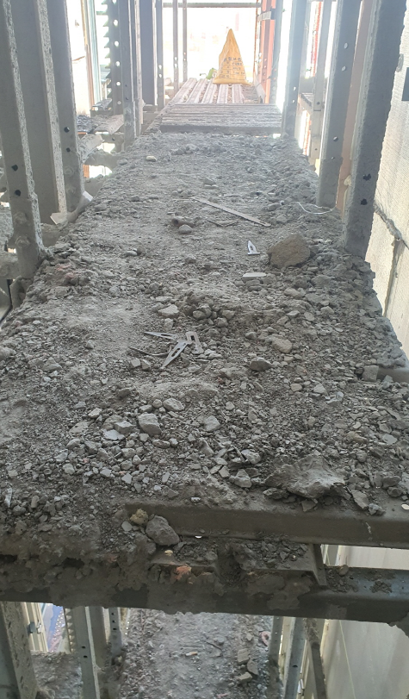
6. S.W.C. 안전관리

Slide 24
7. S.W.C. 해체

Slide 25
7. S.W.C. 해체

Slide 26
참고자료
http://hgswc.com/swc/
(㈜한결에이스 홈페이지)
S.W.C. 시공계획서 - ㈜한결에이스
https://blog.naver.com/suya6904/221005990872
(느티나무의 세상사는 이야기 – SWC 공법)
https://blog.naver.com/inzaghi3831/222662366079
([건축시공기술사-정리] 초고층 건축물 코어 후행공법 및 SWC)
https://blog.naver.com/haveqlwjs/222783469761
((무명의 건축가) 생활과 건축 연구소 – SWC 공법)
https://blog.naver.com/ljhcjy24/222899843863
([AC호텔 바이 메리어트 군포 – 파싸인 테라코타] SWC 한 개 층 인상되다.)
http://www.kookje.co.kr/news2011/asp/newsbody.asp?code=0300&key=20180303.99099000880
((국제신문) ‘해운대 엘시티’ 작업대 추락 사고… 4명 사망, 부상 3→4명)
https://n.news.naver.com/mnews/article/001/0009932463
((연합뉴스) 해운대 엘시티 공사장 55층 추락사고… “4명 사망 추정”(2보))
https://n.news.naver.com/mnews/article/005/0001078348
((국민일보) 엘시티 사고 생존자 진술 “잠시 쉬려고 내리는 순간 그대로 추락”)
https://news.mtn.co.kr/news-detail/2018030511051391599
((MTN 뉴스) 경찰, 엘시티 추락사고 ‘앵커 불량’가능성 확인… 관계자 조기 소환 예정)
https://www.hankookilbo.com/News/Read/201803050433197517
((한국일보) 부산 엘시티, 지난해 추락방지시설 고발당하고도 나몰라라)
http://www.kookje.co.kr/news2011/asp/newsbody.asp?key=20180306.22008001554
((국제신문) 엘시티 사고, 작업발판(SWC)∙외벽 연결 앵커 결함에 무게)

Slide 27
참고자료
https://blog.naver.com/ofiicezone/221224477986
((건설현장 안전정보) 부산 엘시티 추락사고 원인, 추락 예방방법 없을까?)
https://blog.naver.com/arja200/221220989900
((안심이) SWC 추락(붕괴)사고)
https://n.news.naver.com/mnews/article/079/0003075031
((노컷뉴스) 엘시티 정밀 감식 “부품결함∙부실시공 모든 가능성”)
https://blog.naver.com/sugroup7904/223030344074
([재해사례] SWC 작업발판에서 떨어짐 사고 발생)
https://blog.naver.com/jhukim777/222942579743
([계획서 현장 사고사장 동향] 커튼월 창호틀 앙카작업 중 떨어짐 (사망 1명))
https://esafetykorea.or.kr/main/supportCenter/innerBoard?board_no=1020&board_type=repository
(대한안전교육협회 통합교육센터 – 건설업 재해사례 – SWC 작업발판에서 떨어짐)

